Slide 2
状态机
三状态：dp[i][k][s]
i - 第i天
k - 允许交易k次
s - 是否持有，持有为1
再比如 dp[2][3][0] 的含义：今天是第二天，我现在手上没有持有股票，至今最多进行 3 次交易。
思路：穷举状态，选择放在最内层去max

Slide 3
返回值
返回值：dp[n-1][k][0]
白话：最后一天，能交易k次，不再持有，所能获得的最大利润。

Slide 4
状态转移方程
dp[i][k][0] = max(dp[i-1][k][0], dp[i-1][k][1] + prices[i])
白话：我今天没有持有股票，有两种可能：要么我昨天就不持有，今天维持原状；要么我昨天持有，今天卖了
dp[i][k][1] = max(dp[i-1][k][1], dp[i-1][k-1][0] - prices[i])
白话：我今天持有股票，有两种可能：要么我昨天就持有，今天维持原状；要么我昨天就不持有，今天买了。注意，因为buy也是一次操作，相当于用去了k次操作中的1次，所以k减去了1。

Slide 5
base case：
dp[-1][k][0] = 0 天数还没开始呢，当然是0
dp[-1][k][1] = 负无穷 还没开始呢就持有，那是不可能的
dp[i][0][0] = 0 第i天0交易次数，相当与不允许交易，为0
dp[i][0][1] = 负无穷 不允许交易，不可能存在股票

Slide 6
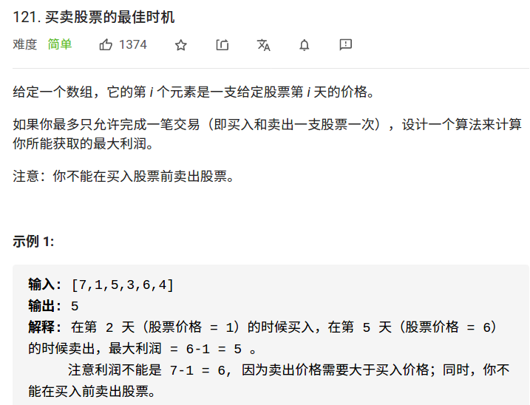
第一题，k=1

Slide 7
状态转移方程
dp[i][1][0] = max(dp[i-1][1][0], dp[i-1][1][1] + prices[i])
dp[i][1][1] = max(dp[i-1][1][1], dp[i-1][0][0] - prices[i])
k=0时的base case : dp[i-1][0][0] = 0
忽略k=1：
dp[i][0] = max(dp[i-1][0], dp[i-1][1] + prices[i])
dp[i][1] = max(dp[i-1][1], -prices[i])

Slide 8
base case
假设共有n天，我们把天数定义为n+1，1-n天为正常天，第0天用来表示base case：
dp[0][0] = 0, dp[0][1] = 负无穷

Slide 9
代码
class Solution {
public:
int maxProfit(vector<int>& prices) {
int n = prices.size();
vector<vector<int>> dp(n+1, vector<int>(2,0));
dp[0][0] = 0;
dp[0][1] = INT_MIN;
for(int i=1; i<=n; ++i) {
dp[i][0] = max(dp[i-1][0], dp[i-1][1] + prices[i-1]);
dp[i][1] = max(dp[i-1][1], -prices[i-1]);
}
return dp[n][0];
}
};
class Solution { public: int maxProfit(vector<int>& prices) { int n = prices.size(); int dp_i_0 = 0, dp_i_1 = INT_MIN; for(int i=1; i<=n; ++i) { dp_i_0 = max(dp_i_0, dp_i_1 + prices[i-1]); dp_i_1 = max(dp_i_1, -prices[i-1]); } return dp_i_0; } };

Slide 10
第二题，k = infinity 122
k无限次，翻译成公式就是k=k-1
原公式为：
dp[i][k][0] = max(dp[i-1][k][0], dp[i-1[k][1] + prices[i-1])
dp[i][k][1] = max(dp[i-1][k][1], dp[i-1][k-1][1] - prices[i-1])
把第二个里面的k-1变成k。因为第二个状态都是k，可以省略：
dp[i][0] = max(dp[i-1][0], dp[i-1][1] + prices[i-1])
dp[i][1] = max(dp[i-1][1], dp[i-1][0] - prices[i-1])

Slide 11
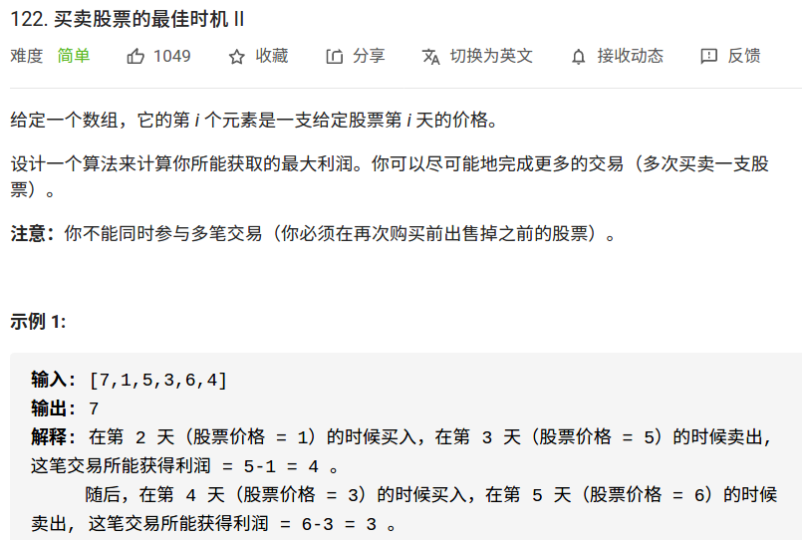
第二题，k = infinity 122

Slide 12
代码
class Solution {
public:
int maxProfit(vector<int>& prices) {
int n = prices.size();
int dp_i_0 = 0, dp_i_1 = INT_MIN;
for(int i=1; i<=n; ++i) {
dp_i_0 = max(dp_i_0, dp_i_1 + prices[i-1]);
dp_i_1 = max(dp_i_1, dp_i_0 - prices[i-1]);
}
return dp_i_0;
}
};

Slide 13
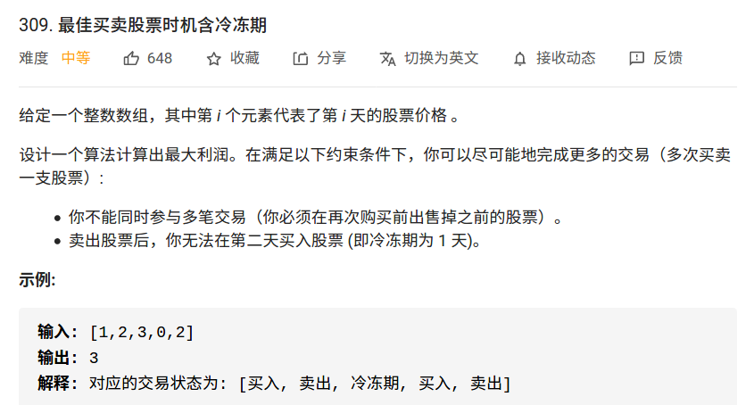
第三题， k无限 + 冷冻期

Slide 14
思路
接第二题，k无限时：
dp[i][0] = max(dp[i-1][0], dp[i-1][1] + prices[i-1])
dp[i][1] = max(dp[i-1][1], dp[i-1][0] - prices[i-1])
注意看第二行，dp[i-1][0] - prices[i-1]表示昨天是清空状态，今天买入；本题，应该为dp[i-2][0] - prices[i-1]，意为前天清空，昨天啥也不干，今天买入：
dp[i][0] = max(dp[i-1][0], dp[i-1][1] + prices[i-1])
dp[i][1] = max(dp[i-1][1], dp[i-2][0] - prices[i-1])

Slide 15
代码
class Solution {
public:
int maxProfit(vector<int>& prices) {
int n = prices.size();
int dp_i_0 = 0, dp_i_1 = INT_MIN;
int pre = 0;
for(int i=1; i<=n; ++i) {
int temp = dp_i_0;
dp_i_0 = max(dp_i_0, dp_i_1 + prices[i-1]);
dp_i_1 = max(dp_i_1, pre - prices[i-1]);
pre = temp;
}
return dp_i_0;
}
};

Slide 16
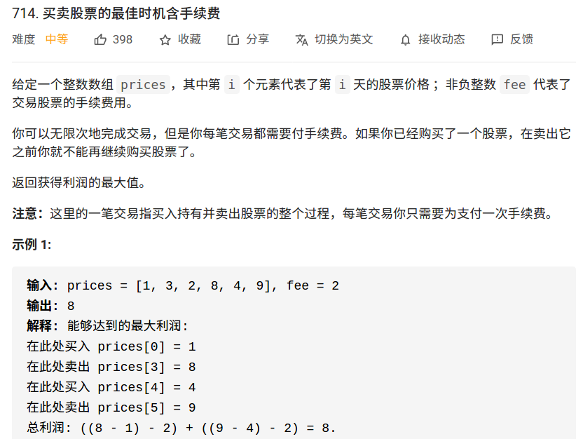
第四题 k = +infinity with fee

Slide 17
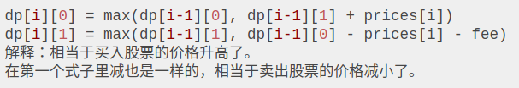
思路

Slide 18
代码
class Solution {
public:
int maxProfit(vector<int>& prices, int fee) {
int n = prices.size();
int dp_i_0 = 0, dp_i_1 = INT_MIN;
for(int i=1; i<=n; ++i) {
dp_i_0 = max(dp_i_0, dp_i_1 + prices[i-1]);
dp_i_1 = max(dp_i_1, dp_i_0 - prices[i-1] - fee);
}
return dp_i_0;
}
};

Slide 19
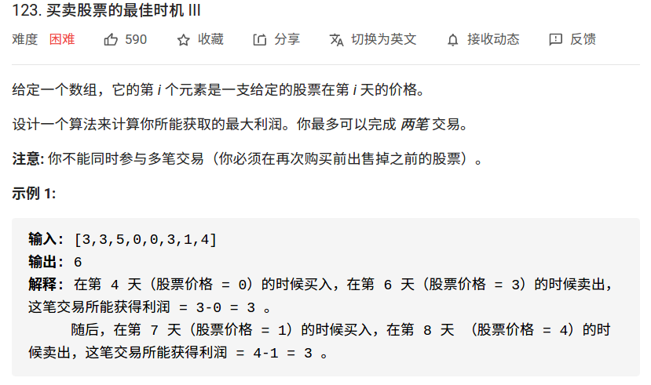
第五题 第五题，k = 2

Slide 20
代码 ： 增加k的循环
class Solution {
public:
int maxProfit(vector<int>& prices) {
int n = prices.size();
vector<vector<vector<int>>> dp(n+1,
vector<vector<int>>(3, vector<int>(2, 0)));
// dp[0][k][0] = 0
// dp[0][k][1] = -infinity
// dp[i][0][0] = 0
// dp[i][0][1] = -infinity
for(int ik = 1; ik<=2; ++ik) dp[0][ik][1] = INT_MIN;
for(int ii = 1; ii<=n; ++ii) dp[ii][0][1] = INT_MIN;
for(int i=1; i<=n; ++i) {
for(int k=1; k<=2; ++k) {
dp[i][k][0] = max(dp[i-1][k][0], dp[i-1][k][1] + prices[i-1]);
dp[i][k][1] = max(dp[i-1][k][1], dp[i-1][k-1][0] - prices[i-1]);
}
}
return dp[n][2][0];
}
};

Slide 21
第六题 k = any integer
这题和 k = 2 没啥区别，可以直接套上一题的第一个解法。但是提交之后会出现一个超内存的错误，原来是传入的 k 值可以任意大，导致 dp 数组太大了。现在想想，交易次数 k 最多能有多大呢？
一次交易由买入和卖出构成，至少需要两天。所以说有效的限制次数 k 应该不超过 n/2，如果超过，就没有约束作用了，相当于 k = +infinity。这种情况是之前解决过的。

Slide 22
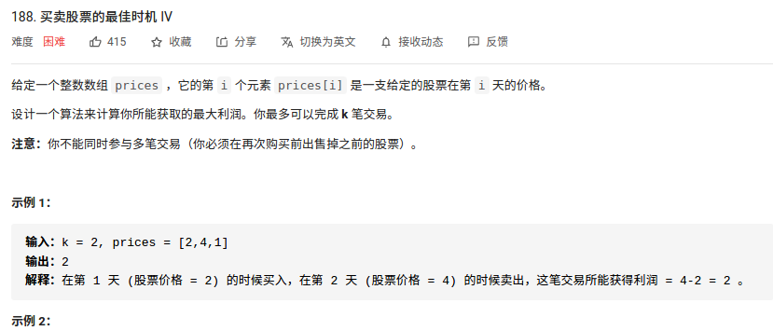

Slide 23
class Solution {
public:
int maxProfit(int k, vector<int>& prices) {
int n = prices.size();
if( n/2 < k) {
vector<vector<int>> dp(n+1, vector<int>(2,0));
dp[0][1] = INT_MIN;
for(int i=1; i<=n; ++i) {
dp[i][0] = max(dp[i-1][0], dp[i-1][1] + prices[i-1]);
dp[i][1] = max(dp[i-1][1], dp[i-1][0] - prices[i-1]);
}
return dp[n][0];
}
else {
vector<vector<vector<int>>> dp(n+1,
vector<vector<int>>(k+1, vector<int>(2, 0)));
for(int ik = 1; ik<=k; ++ik) dp[0][ik][1] = INT_MIN;
for(int ii = 1; ii<=k; ++ii) dp[ii][0][1] = INT_MIN;
for(int i=1; i<=n; ++i) {
for(int kk=1; kk<=k; ++kk) {
dp[i][kk][0] = max(dp[i-1][kk][0],dp[i-1][kk][1] + prices[i-1]);
dp[i][kk][1] = max(dp[i-1][kk][1],dp[i-1][kk-1][0] - prices[i-1]);
}
}
return dp[n][k][0];
}
}
};

